Slide 1

Föräldramöte
2024-09-26
Notes:
Ta närvaro

Slide 2
Träningar
    Måndag kl. 18:00 -19:30
    Torsdag kl. 17:00 - 18:30
Upplägg:
Uppvärmning i korridoren
Stretch & genomgång av träning
1h träning i hallen
Avslutar i omklädningsrum med stretch och avslutssnack
Notes:
Viktigt med stretch och uppvärmning

Slide 3
Säsongen
5 vs 5 + räkna poäng
2 lag i samma nivå
Ca. 2 matcher / helg
Anmälda till 2 cuper: Sirius Floorball Cup 2-3 nov (v. 44) Storvreta cupen 4-6 januari 2025.
Hjälpa P11 som idag är 9 spelare i sin trupp. Intresse att träna med dem?

Slide 4
Spelartruppen
Idag är vi 22 spelare (27st förra året vid föräldramötet)
5 ledare - Johan, Sebban, Micke, Malin, Linn
Notes:
Ledare – utbildningar, skickar in utdrag ur belastningsregistret inför varje säsong, möten med BBK minst 2ggr/år

Slide 5
laget.se
Vår kanal ut till er föräldrar
Information och kallelser
Snabb/viktig info kan även komma via sms. Varje gång man skriver i Gästbok/sms skickas mail/sms ut till alla föräldrar - använd med sunt förnuft.
Tipsar om att prenumerera på kalendern - ser då matcher och träningar direkt i er kalender.

Slide 6
Kallelser
Viktigt att svara ja eller nej på matchkallelser - kallar in nästa spelare på listan om ”nej tack”. En obesvarad kallelse betyder ”nej tack” och det kallas in en ersättare – vänligen respektera tiden för att svara på kallelsen!
Viktigt att svara på kallelser till träningar - Vi ledare kan planera träningar bättre och anpassa övningar till antal spelare samt dela in i jämna lag. Testat att stänga kallelse kl. 12 samma dag. Kallelse blir öppen till träningsstart, ändra svar där om man blir sjuk.
Notes:
Börjar bli stora – ingen träning = ingen match. Har man skadat sig/något annat som gör att man inte kan /vill träna. Ta kontakt med oss ledare så att vi vet.
Viktigt att veta om någon är på väg till träning, att den kommer fram- Vårt ansvar

Slide 7
Avgift
Avgifter måste vara betalda innan 5/10 för att bli kallad till match! Licens och försäkring.
BBK medlemskap – 200:-/spelare alt. 400:-/familj
Spelaravgift – 850:-
Medlem har 15% rabatt på Klubbhuset – uppge BBK

Slide 8
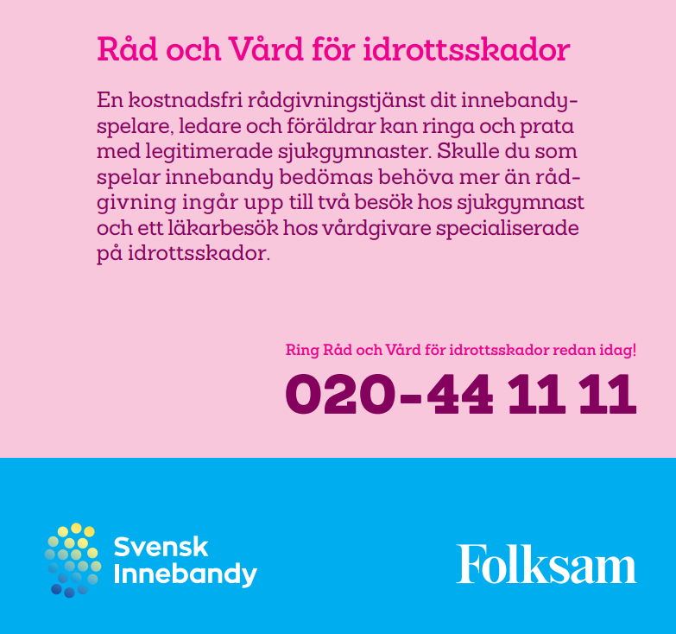
Notes:
Försäkrade via spelaravgift via Folksam

Slide 9
Försäljningar
Bingolotto-jul-kalender kostar 100:- (50:- går till klubben) Kan man sälja fler går hela förtjänsten tilllagkassan
Bingolotto uppesittarkväll Förtjänst till tilllagkassan
Klubbrabatten Förslag på att sälja Sportlotten istället
3 st/barn eller 5 st/familj (Äldsta barn tar 3st)
Notes:
Ideelförening – är man medlem räknar man med att föräldrar hjälper till med svara på kallelser, försäljningar och arbetspass.
Vi måste arbeta som ett team (föräldrarteam)

Slide 10
Arbetspass
Sargvakt på IFU (3 st föräldrar i entré och filma matchen. 2 spelare i varje hörn (8st)
Kiosk
Sekretariat
Matchvärd – hämta/lämna kassa & nycklar hos Malin i styrelsen!
VIKTIGT om man inte kan jobba sitt pass, eget ansvar att byta med någon annan förälder. Meddela bytet till lagföräldrar.
Instruktioner finns på laget.se /dokument/arbetspass säsong23/24

Slide 11

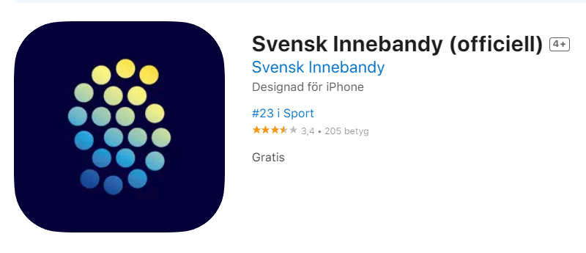
Sekretariat
Registrera under match
Mål, utvisningar, resultat
Se resultat direkt i appen

Slide 12
Lagföräldrar
2 st
Försäljningar – hämta, dela ut, samla in pengar
Schema över arbetspass - vi kommer inte kunna tillgodo se att man jobbar ett pass där ens barn spelar. Passen får vi av styrelsen, vissa pass är när vi inte har match.
Notes:
Johanna och Mari (Vilhelm och Antons mammor)

Slide 13
Instagram
Följ oss på:
bjorklingebk_p12
Notes:
Skjuts – vart ska man skriva för att nå ut? Gästbok! – sen skriver man ut sitt mobilnummer så kan man göra upp privat?

Slide 14
Frågor?
Info från Styrelsen
Behövs nya overaller? Föräldrar gå ihop i grupp och fixa med ev. beställning via Klubbhuset.
Ålandsresa när vi har match 10/11?
Sponsering?
Mer?
Notes:
Info styrelsen – behövs mer folk

